Slide 1
Лекция 3: «Транзисторы биполярные и полевые устройства»
Выполнил студент
ИПАИТ
Группа 71-ПГ
Шорин В.Д.

Slide 2
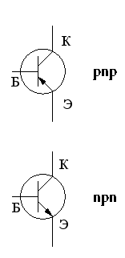
Параметры биполярных транзисторов
Биполярный транзистор — трёхэлектродный полупроводниковый прибор, один из типов транзисторов. В полупроводниковой структуре сформированы два p-n-перехода, перенос заряда через которые осуществляется носителями двух полярностей — электронами и дырками. Именно поэтому прибор получил название «биполярный» (от англ. bipolar), в отличие от полевого (униполярного) транзистора.
Применяется в электронных устройствах для усиления или генерации электрических колебаний, а также в качестве коммутирующего элемента.
Рисунок 1 — Обозначение биполярных транзисторов на схемах. Направление стрелки показывает направление тока через эмиттерный переход, и служит для идентификации n-p-n и p-n-p транзисторов. Наличие окружности символизирует транзистор в индивидуальном корпусе, отсутствие — транзистор в составе микросхемы.

Slide 3
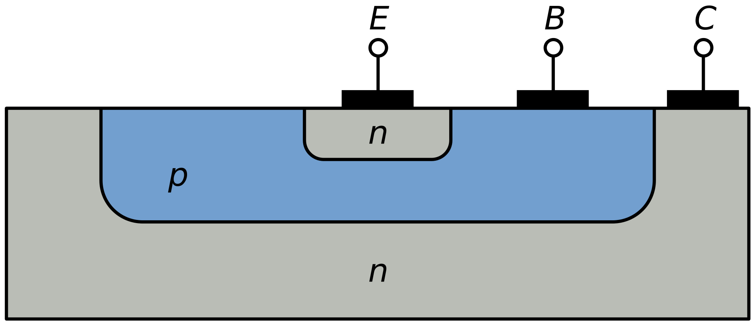
Биполярный транзистор состоит из трёх полупроводниковых слоёв с чередующимся типом примесной проводимости: эмиттера (обозначается «Э», англ. E), базы («Б», англ. B) и коллектора («К», англ. C). В зависимости от порядка чередования слоёв различают n-p-n (эмиттер — n-полупроводник, база — p-полупроводник, коллектор — n-полупроводник) и p-n-p транзисторы. К каждому из слоёв подключены проводящие невыпрямляющие контакты.
Рисунок 2 — Упрощенная схема поперечного разреза планарного биполярного n-p-n транзистора.

Slide 4
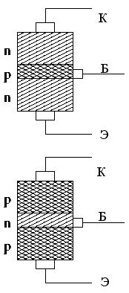
С точки зрения типов проводимостей эмиттерный и коллекторный слои не различимы, но при изготовлении они существенно различаются степенью легирования для улучшения электрических параметров прибора. Коллекторный слой легируется слабо, что повышает допустимое коллекторное напряжение. Эмиттерный слой — сильно легированный: величина пробойного обратного напряжения эмиттерного перехода не критична, так как обычно в электронных схемах транзисторы работают с прямосмещённым эмиттерным переходом.
Кроме того, сильное легирование эмиттерного слоя обеспечивает лучшую инжекцию неосновных носителей в базовый слой, что увеличивает коэффициент передачи по току в схемах с общей базой.
Слой базы легируется слабо, так как располагается между эмиттерным и коллекторным слоями и должен иметь большое электрическое сопротивление.
Рисунок 3 — Простейшая наглядная схема устройства транзистора

Slide 5

Принцип работы
В активном усилительном режиме работы транзистор включён так, что его эмиттерный переход смещён в прямом направлении (открыт), а коллекторный переход смещён в обратном направлении (закрыт).
В транзисторе типа n-p-n основные носители заряда в эмиттере (электроны) проходят через открытый переход эмиттер-база (инжектируются) в область базы. Часть этих электронов рекомбинирует с основными носителями заряда в базе (дырками).
Однако, из-за того, что базу делают очень тонкой и сравнительно слабо легированной, большая часть электронов, инжектированных из эмиттера, диффундирует в область коллектора, так как время рекомбинации относительно велико.
Сильное электрическое поле обратносмещённого коллекторного перехода захватывает неосновные носители из базы (электроны) и переносит их в коллекторный слой. Ток коллектора, таким образом, практически равен току эмиттера, за исключением небольшой потери на рекомбинацию в базе, которая и образует ток базы
$I_{э}=I_{б}$ + $I_{к}$

Slide 6

Коэффициент α, связывающий ток эмиттера и ток коллектора ($I_{к}=\text{α}I_{э}$), называется коэффициентом передачи тока эмиттера. Численное значение коэффициента α = 0,9—0,999. Чем больше коэффициент, тем эффективней транзистор передаёт ток. Этот коэффициент мало зависит от напряжения коллектор-база и база-эмиттер.
Поэтому в широком диапазоне рабочих напряжений ток коллектора пропорционален току базы, коэффициент пропорциональности равен β = α/(1 − α), от 10 до 1000. Таким образом, малый ток базы управляет значительно большим током коллектора.

Slide 7
Основные параметры
Коэффициент передачи по току.
Входное сопротивление.
Выходная проводимость.
Время включения.
Предельная частота коэффициента передачи тока базы.
Обратный ток коллектора.
Максимально допустимый ток.
Граничная частота коэффициента передачи тока в схеме с общим эмиттером.

Slide 8

Параметры транзистора делятся на собственные (первичные) и вторичные. Собственные параметры характеризуют свойства транзистора, независимо от схемы его включения. В качестве основных собственных параметров принимают:
коэффициент усиления по току α;
сопротивления эмиттера, коллектора и базы переменному току $r_{э}$, $r_{к}$, $r_{б}$, которые представляют собой:
$r_{э}$ — сумму сопротивлений эмиттерной области и эмиттерного перехода;
$r_{к}$ — сумму сопротивлений коллекторной области и коллекторного перехода;
$r_{б}$ — поперечное сопротивление базы.

Slide 9
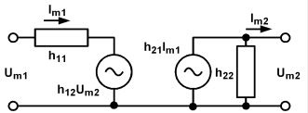
Вторичные параметры различны для различных схем включения транзистора и, вследствие его нелинейности, справедливы только для низких частот и малых амплитуд сигналов. Для вторичных параметров предложено несколько систем параметров и соответствующих им эквивалентных схем. Основными считаются смешанные (гибридные) параметры, обозначаемые буквой «h».
Рисунок 4 — Эквивалентная схема биполярного транзистора с использованием h-параметров

Slide 10






Входное сопротивление — сопротивление транзистора входному переменному току при коротком замыкании на выходе. Изменение входного тока является результатом изменения входного напряжения, без влияния обратной связи от выходного напряжения.
$$h_{11}= \frac{U_{m1}}{I_{m1}}$$
при $U_{m2}$ = 0
Коэффициент обратной связи по напряжению показывает, какая доля выходного переменного напряжения передаётся на вход транзистора вследствие обратной связи в нём. Во входной цепи транзистора нет переменного тока, и изменение напряжения на входе происходит только в результате изменения выходного напряжения.
$$h_{12}= \frac{U_{m1}}{U_{m2}}$$
при $I_{m1}$ = 0
Коэффициент передачи тока (коэффициент усиления по току) показывает усиление переменного тока при нулевом сопротивлении нагрузки. Выходной ток зависит только от входного тока без влияния выходного напряжения.
$$h_{21}= \frac{I_{m2}}{I_{m1}}$$
при $U_{m2}$ = 0

Slide 11




Выходная проводимость — внутренняя проводимость для переменного тока между выходными зажимами. Выходной ток изменяется под влиянием выходного напряжения.
$$h_{22}= \frac{I_{m2}}{U_{m2}}$$
при $I_{m1}$ = 0
Зависимость между переменными токами и напряжениями транзистора выражается уравнениями:
$U_{m1}=h_{11} ×I_{m1}$ + $h_{21}×U_{m2}$
$I_{m2}=h_{21}×I_{m1}$ + $h_{22}×U_{m2}$
В зависимости от схемы включения транзистора к цифровым индексам h-параметров добавляются буквы: «э» — для схемы ОЭ, «б» — для схемы ОБ, «к» — для схемы ОК.
Время включения биполярного транзистора — интервал времени, являющийся суммой времени задержки и времени нарастания

Slide 12
Кроме того, в цепи коллектора протекает собственный обратный ток коллекторного перехода, имеющий небольшую величину. Его обозначают I_{кбо}. Индекс К указывает, что это собственный обратный ток коллекторного перехода, индекс Б означает, что транзистор включен по схеме с общей базой, индекс 0 указывает, что ток измеряется при разомкнутой цепи эмиттера (обрыв)
I_{КБО} = I_{КО} + I_{Кт} + I_{Ку}
где: IКт — термоток перехода; IКу — и ток поверхностной проводимости перехода
Максимально допустимый коллекторный ток IKмакс (Icmax). Превышение этого номинала приводит к пробою переходов, выгоранию тонких токоведущих проводов, которые соединяют ножку транзистора с кристаллом полупроводника. Ну и чем больше ток, тем разумеется и больше мощность, выделяемая транзистором, значит будет больше нагрев.

Slide 13




Собственные параметры транзистора связаны с h-параметрами, например для схемы ОЭ:
$$h_{11э}=r_{б}+ \frac{r_{э}}{1 − α}$$
$$h_{21э}= β=\frac{α}{1 − α}$$
$$h_{12э}≈\frac{r_{э}}{r_{к}(1 − α)}$$
$$h_{22э}≈\frac{1}{r_{к}(1 − α)}$$
С повышением частоты заметное влияние на работу транзистора начинает оказывать ёмкость коллекторного перехода Cк. Его реактивное сопротивление уменьшается, шунтируя нагрузку и, следовательно, уменьшая коэффициенты усиления α и β.

Slide 14
Сопротивление эмиттерного перехода Cэ также снижается, однако он шунтируется малым сопротивлением перехода rэ и в большинстве случаев может не учитываться. Кроме того, при повышении частоты происходит дополнительное снижение коэффициента β в результате отставания фазы тока коллектора от фазы тока эмиттера, которое вызвано инерционностью процесса перемещения носителей через базу от эмиттерного перехода к коллекторному и инерционностью процессов накопления и рассасывания заряда в базе. Частоты, на которых происходит снижение коэффициентов α и β на 3 дБ, называются граничными частотами коэффициента передачи тока для схем ОБ и ОЭ соответственно.
В импульсном режиме ток коллектора изменяется с запаздыванием на время задержки τ_{з} относительно импульса входного тока, что вызвано конечным временем пробега носителей через базу. По мере накопления носителей в базе ток коллектора нарастает в течение длительности фронта τ_{ф}. Временем включения транзистора называется τ_{вкл} = τ_{з} + τ_{ф}.

Slide 15
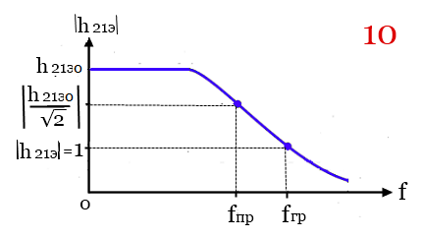
Предельная частота fпр коэффициента передачи по току в схеме с ОЭ - частоты, при которой модуль коэффициента усиления по току h21эо уменьшается в √2 раза (или на 3 дб).
Рисунок 5 — График предельной и граничной частот

Slide 16
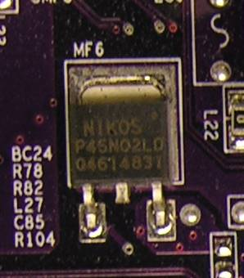
Транзисторы полевые. Устройство, принцип действия, основные характеристики и способы применения
Полевой (униполярный) транзистор — полупроводниковый прибор, принцип действия которого основан на управлении электрическим сопротивлением токопроводящего канала поперечным электрическим полем, создаваемым приложенным к затвору напряжением.
Область, из которой носители заряда уходят в канал, называется истоком, область, в которую они входят из канала, называется стоком, электрод, на который подается управляющее напряжение, называется затвором.
Рисунок 5 — Мощный полевой транзистор с каналом N-типа

Slide 17




В зависимости от типа проводимости канала различают полевые транзисторы с каналом типа p и типа n, а в зависимости от способа выполнения затвора – с управляющим p-n переходом и с изолированным затвором. Стрелка показывает направление от слоя p к слою n.
Тип затвора
Канал n-типа | Канал p-типа
С управляющим p-n переходом
С изолированным затвором и встроенным каналом
С изолированным затвором и индуцированным каналом

Slide 18
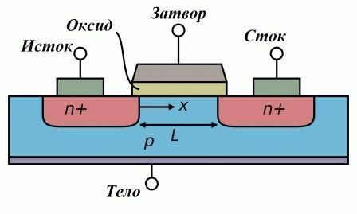
Устройство полевого транзистора
Управляющий электрод полевого транзистора называется затвором. Канал образован полупроводником произвольного типа проводимости. Сообразно полярность управляющего напряжения положительная или отрицательная. Поле соответствующего знака вытесняет свободные носители, пока перешеек под электродом затвора не опустеет вовсе. Достигается путем воздействия поля либо на p-n-переход, либо на однородный полупроводник. Ток становится равным нулю. Так работает полевой транзистор.
Ток протекает от истока к стоку. Отсутствует разница, в каком направлении движутся заряды. Полевой транзистор обратим. Униполярность носителей заряда объясняет малый уровень шумов. Поэтому в технике полевые транзисторы занимают доминирующую позицию.
Рисунок 6 — Конструкция транзистора

Slide 19
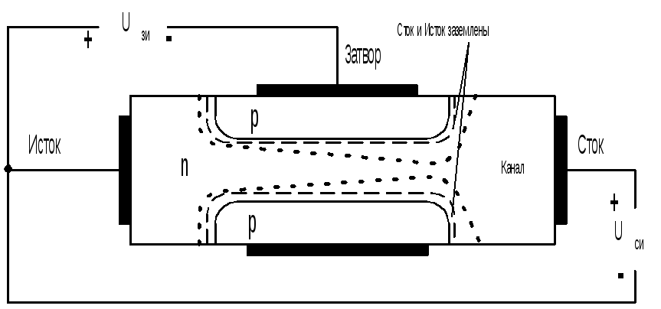


Принцип действия полевого транзистора
Электрическое сопротивление канала между истоком и стоком зависит от толщины канала, которая может уменьшаться за счет изменения ширины p-n перехода.
Ширина p-n перехода зависит от приложенного к нему обратного напряжения, то есть изменяется при изменении отрицательного напряжения затвор-исток $U_{зи}$.
Рисунок 7 — Графическое изображение транзистора и его включение по схеме с общим истоком
Следовательно, изменяя напряжение затвор-исток, можно управлять электрическим сопротивлением канала.
При подаче положительного напряжения между стоком и истоком $U_{си}$под действием электрического поля возникает дрейф основных носителей зарядов в канале n – типа от стока к истоку.

Slide 20

В результате приложения положительного напряжения между стоком и истоком изменяется электрическое поле в теле полупроводника, что приводит к изменению конфигурации p-n перехода – будет наблюдаться вытягивание запирающего слоя по направлению к стоку.
Объясняется данный процесс следующим образом. Если не учитывать сопротивление канала, можно считать, что потенциал у стока соответствует напряжению $U_{си}$. Тогда для p-n перехода потенциал на переходе у стока будет определяться величиной | $U_{зи}$|+ $U_{си}$и тем самым увеличивается потенциальный барьер на переходе и его ширина. В тоже самое время потенциал у истока остается неизменным и определяется напряжением $U_{зи} .$
Приложение положительного напряжения $U_{си}$вызывает не только протекание тока стока $I_{с}$по каналу, но и изменение конфигурации самого канала. Значение тока стока определяется сопротивлением канала.
Ток затвора $I_{з}$обусловлен движением неосновных носителей зарядов через обратно смещенный электронно-дырочный переход. Ввиду незначительной концентрации неосновных носителей заряда ток затвора $I_{з}$мал.

Slide 21

Током стока $I_{с}$можно управлять напряжением затвор-исток $U_{зи}$. При некотором значении напряжения $U_{зи}$ ширина перехода может возрасти до такой величины, что весь канал будет перекрыт. При этом ток стока будет равен нулю и транзистор запирается.
Напряжение $U_{зи}$ , при котором транзистор запирается, называется напряжением отсечки $U_{зи_отс}$
Как отмечалось выше, увеличение ширины электронно-дырочного перехода также происходит и при возрастании напряжения сток-исток $U_{си}$. Можно предположить, что при этом также возможно полное запирание канала.
Практически полного запирания канала не наблюдается, то есть в цепи стока протекает некоторый ток. Это связано с тем, что возрастание напряжения сток-исток приводит к вытягиванию запирающего слоя в направлении стока и при этом всегда остается некоторая конечная толщина канала.
Выходные ВАХ полевого транзистора определяют зависимость тока стока $I_{с}$от напряжения на стоке $U_{с}$ при фиксированном напряжении затвора:
$I_{с}$ = f($U_{си}$)$|_{U_{зи}=const}$

Slide 22
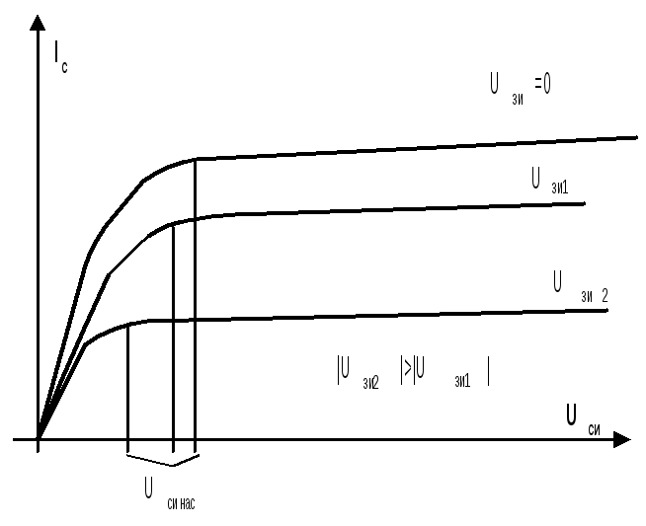
Рисунок 8 — Типичное семейство выходных статических характеристик полевого транзистора с управляющим p-n переходом и n-каналом.
Выходные статические характеристики полевого транзистора с управляющим электронно-дырочным переходом (рис. 8) имеют два характерных участка:
начальный участок –крутая зависимость тока стока от напряжения сток-исток;
пологий участок –ток стока практически не зависит от напряжения сток- исток.

Slide 23

При фиксированном значении напряжения $U_{зи}$ проводящий канал имеет определенное сопротивление, зависящее от его длины и поперечного сечения. Поэтому при начальном увеличении напряжения $U_{си}$ сопротивление остается практически постоянным и ток на выходе возрастает пропорционально напряжению. Однако по мере роста напряжения $U_{си}$ к управляющему электронно-дырочному переходу прикладывается все большее обратное напряжение (в области стока), что приводит к уменьшению площади поперечного сечения канала, и как следствие, его сопротивления.
При некотором значении напряжения сток-исток, получившим название напряжения насыщения $U_{си_нас}$ -происходит полное перекрытие канала и в дальнейшем не наблюдается роста стока при увеличении напряжения $U_{си}$.
Очевидно, что наибольшее значение тока стока будет при нулевом напряжении затвор-исток. Чем больше абсолютное значение напряжения затвор-исток тем меньше начальное поперечное сечение канала, и, следовательно, выше его сопротивление.
При больших значениях напряжения сток-исток может возникнуть электрический пробой обратно смещенного перехода затвор-исток. Пробой электронно-дырочных переходов кремниевых полевых транзисторов носит лавинный характер.

Slide 24
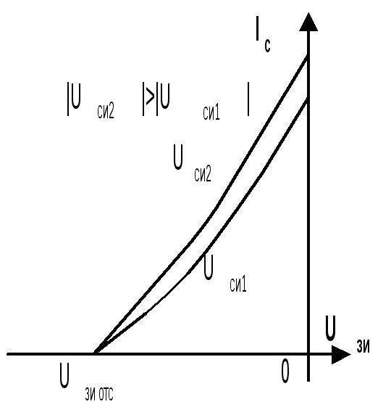

Статические характеристики передачи (рис. 9) представляют зависимость тока насыщения стока от напряжения на затворе при постоянном напряжении на стоке.
Основным рабочим режимом полевых транзисторов с управляющим p-n переходом является режим насыщения тока стока.
Статические характеристики передачи дают возможность определить один из основных параметров транзистора, характеризующий его усилительные свойства - крутизну характеристики
S $= \frac{∆I_{c}}{∆U_{зи}}$ $|_{U_{си}=const}$
представляющую отношение изменения тока стока к изменению напряжения на затворе.
Рисунок 9 — Статические характеристики передачи полевого транзистора с управляющим p-n переходом и n-каналом .

Slide 25
Области применения полевых транзисторов
КМОП-структуры, строящиеся из комплементарной пары полевых транзисторов с каналами разного (p- и n-) типа, широко используются в цифровых и аналоговых интегральных схемах.
За счёт того, что полевые транзисторы управляются полем (величиной напряжения приложенного к затвору), а не током, протекающим через базу (как в биполярных транзисторах), полевые транзисторы потребляют значительно меньше энергии, что особенно актуально в схемах ждущих и следящих устройств, а также в схемах малого потребления и энергосбережения (реализация спящих режимов).

Slide 26


Выдающиеся примеры устройств, построенных на полевых транзисторах, — наручные электронные часы и пульт дистанционного управления для телевизора. За счёт применения КМОП-структур эти устройства могут работать до нескольких лет от одного миниатюрного источника питания — батарейки или аккумулятора, потому что практически не потребляют энергии.
Рисунок 11 — наручные электронные часы
Рисунок 10 — пульт ДУ для телевизора

Slide 27
В настоящее время полевые транзисторы находят всё более широкое применение в различных радиоустройствах, где с успехом заменяют биполярные. Их применение в радиопередающих устройствах позволяет увеличить частоту несущего сигнала, обеспечивая такие устройства высокой помехоустойчивостью. Обладая низким сопротивлением в открытом состоянии, находят применение в оконечных каскадах усилителей мощности звуковых частот высокой мощности (Hi-Fi), где с успехом заменяют биполярные транзисторы и электронные лампы. Биполярные транзисторы с изолированным затвором (IGBT) — приборы, сочетающие биполярные и полевые транзисторы, — находят применение в устройствах большой мощности, например в устройствах плавного пуска, где успешно вытесняют тиристоры.

Slide 28
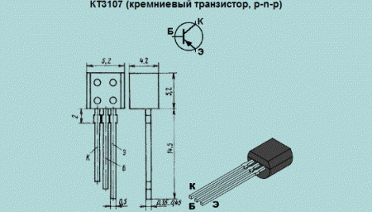
Справочные данные биполярных транзисторов
Рисунок 11 — схема КТЗ107

Slide 29
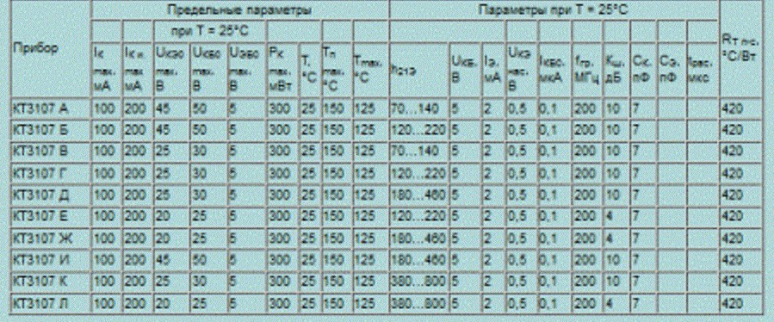
Рисунок 12 — справочные данные по КТЗ107

Slide 30
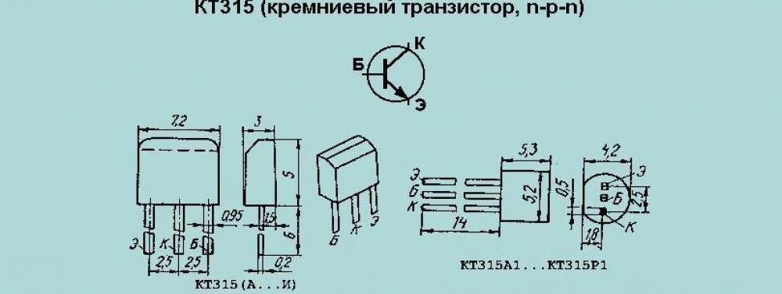
Рисунок 13 — схема КТ315

Slide 31
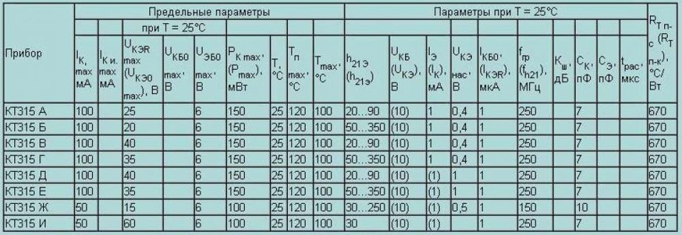
Рисунок 14 — справочные данные по КТ315

Slide 32
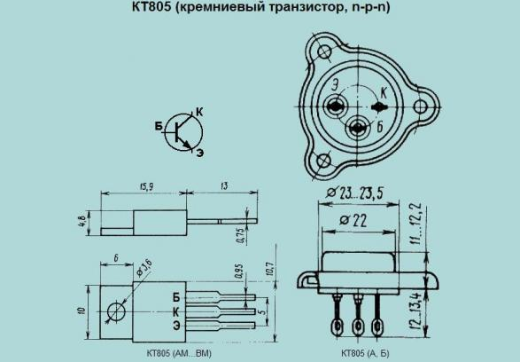
Рисунок 15 — схема КТ805

Slide 33
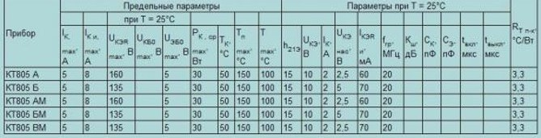
Рисунок 16 — справочные данные по КТ805

